Slide 1
Undervisningsopplegg
til NRK-serien RUS
Episode 1: Fest

Slide 2
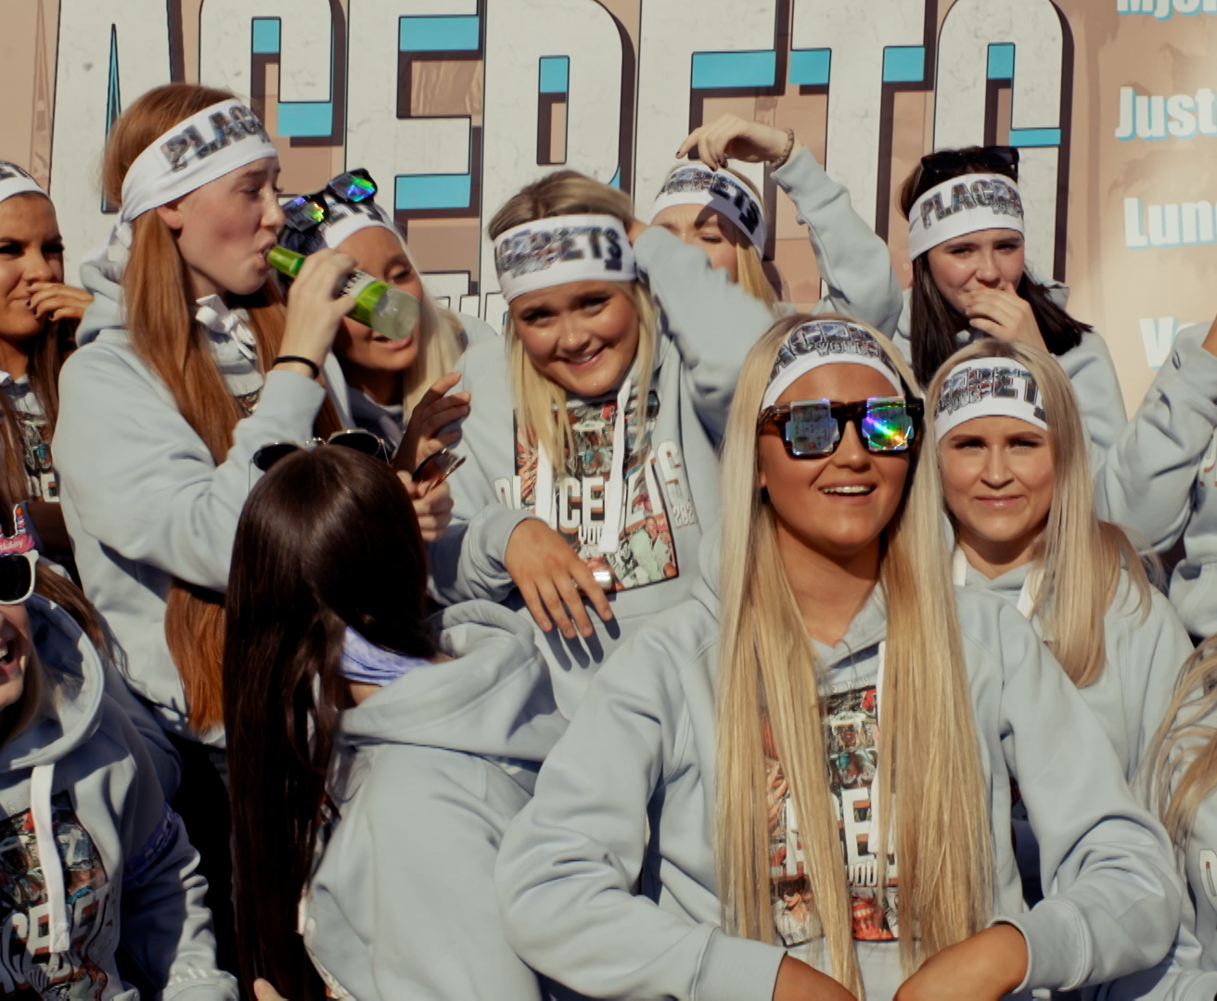

Episode 1: Fest
Temaet for undervisningsopplegget til første episode er glede og risiko ved rusbruk. Målet er å formidle informasjon og kunnskap til elever, og gi dem anledning til å reflektere over ulike situasjoner som kan oppstå.
Hvordan feste trygt?
Hvordan ta vare på hverandre?

Slide 3
Hvordan feste trygt?
Hvordan ta vare på hverandre?
«Glede og risiko» ved rusbruk

Slide 4

Tid: To dobbelttimer (90 min)
Innledning
Kort infovideo og generell informasjon om rusmidler
Hoveddel
Episode 1 av «RUS» med gruppediskusjoner
Avslutning
Refleksjoner

Slide 5

Ulike rusmidler

Slide 6
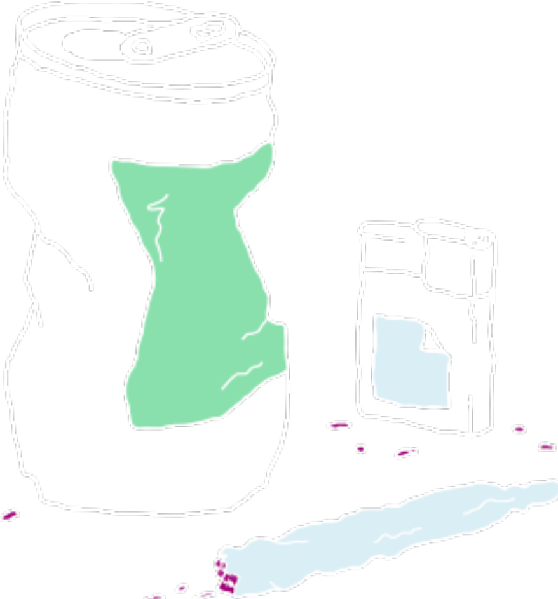

Statistikk der du bor
Vis statistikk fra Ungdata og annen aktuell statistikk
Her må du fylle inn korrekt info ut i fra din skole og kommune/bydel.

Slide 7
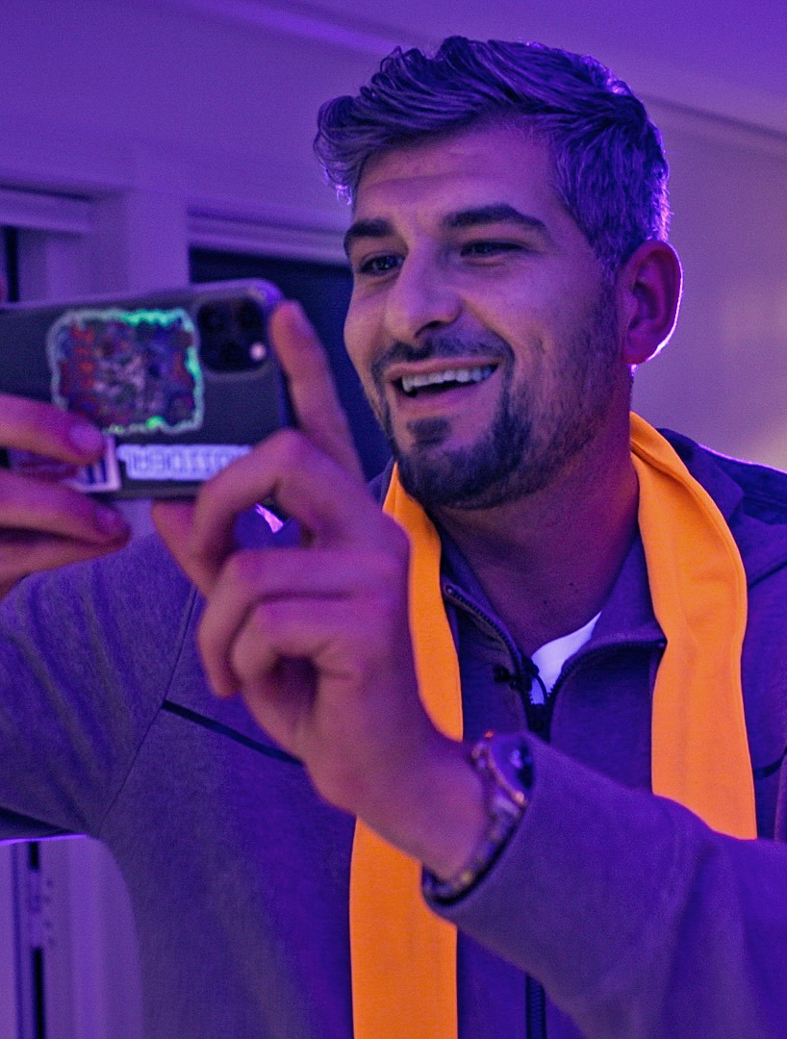
«Fest»
I serien RUS på NRK skal Leo Ajkic finne sannheten om rus – på godt og vondt.
I første episode drar Ajkic på fest.

Slide 8
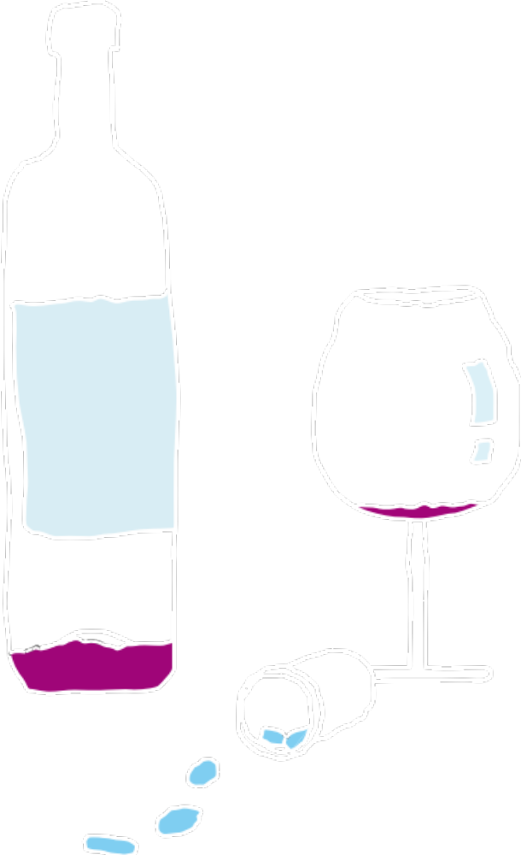
Gruppearbeid
Legg inn case, dilemmaer og problemstiller.
Se eksempler i veileder
Her kan du fylle ut problemstillinger og refleksjonsspørsmål hentet fra veileder - gjerne i samarbeid med elevene.

Slide 9
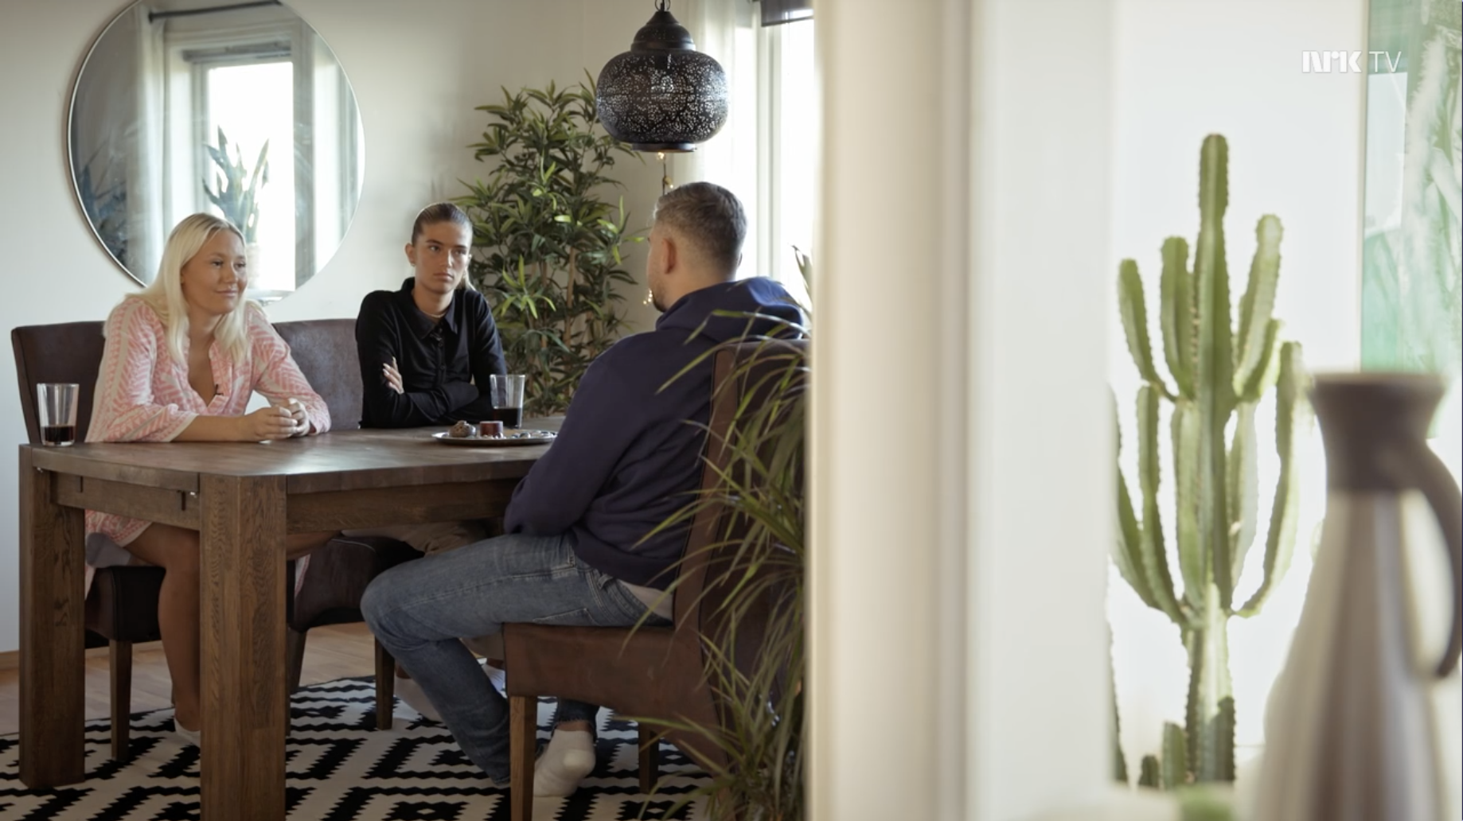

Tilbakeblikk på
russetiden

Slide 10

Hva gjør du og hvem
er det lurt å kontakte, når noen blir for fulle, bevisstløse eller neddopet?
Ved akutt fare for liv og helse:
Husk at du ikke skal etterlate en person i hjelpeløs tilstand, ref. Straffeloven § 288

Slide 11
Her må du fylle inn korrekt info ut i fra din skole og kommune/bydel.
Hvem kan du kontakte om du er bekymret for eget eller andres rusbruk?
Elevtjenesten på skolen
Helsestasjon for ungdom, rusteam i kommunen/bydelen
Andre tjenester?
Finn informasjon, veiledning og hjelp på Rusinfo , en anonym og offentlig informasjons- og veiledningstjeneste for hele Norge.

Slide 12





Undervisningsopplegget er utviklet i et samarbeid mellom elever, pedagoger og andre fagfolk i Vestfold og Telemark Fylkeskommune, pårørende, Rocket-Man, RUSinfo, NRK Skole og KORUS.

